Slide 1
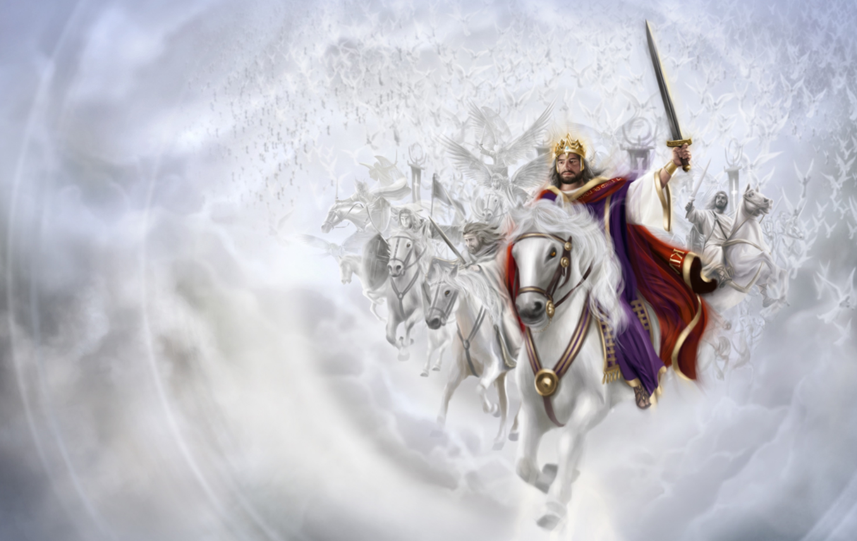
O LE A OU TULA’I ATU
Lesona 6, Fepuari 10, 2024

Slide 2
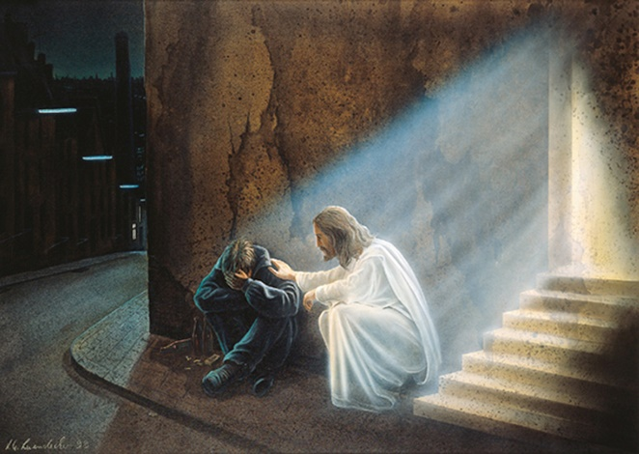
“Ona o le faasauāina o e ua puapuagatia, ma le feoi o e ua matitiva, ua fetalai mai ai Ieova, Ou te tula’i atu ai nei,‘Ou te faasaogalemuina i latou i e ua ulufia atu ia te’i latou.'”
(Salamo 12:5)

Slide 3
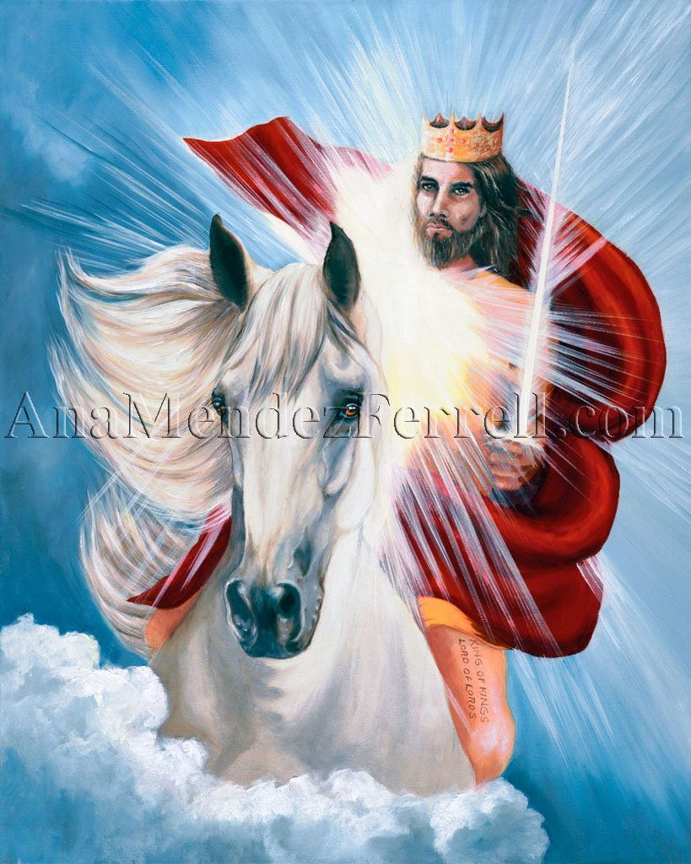
Pe a si’omia le faisalamo i faigata ma faiga le tonu, ona ia alaga atu lea, “Ieova e, ia e tula’i mai” (Salamo 3:7; 7:6; 9:19; 10:12; 17:13; 35:2; 44:26; 74 :22; 82:8; 132:8).
I le feagai ai ma lea alaga, e tula’i mai ai Ieova o se toa e puipuia i latou o e ua puapuagatia e leai so latou puipuiga (Salamo 12:5); e faamasino ma faaolaina e ua “agamalu i le lalolagi” (Salamo 76:9).
Ua i ai foi se taimi ua atofaina e le Atua e tula’i mai ai i Lona afioaga i le Malumalu; e faaoo mai lona to’asa – o lana “galuega ese lava” ( Isaia 28:21) – ma alofa mutimutivale i Ona tagata (Salamo 102:13).
O le Toa (Salamo 18).
O le Faamasinoga:
O le faamasinoga a le Atua (Sal 41).
Faamasinoga faale-tagata (Sal 82).
O tofotofoga:
O le to’asa a le Atua.
O le Malumalu (Salamo 99).

Slide 4
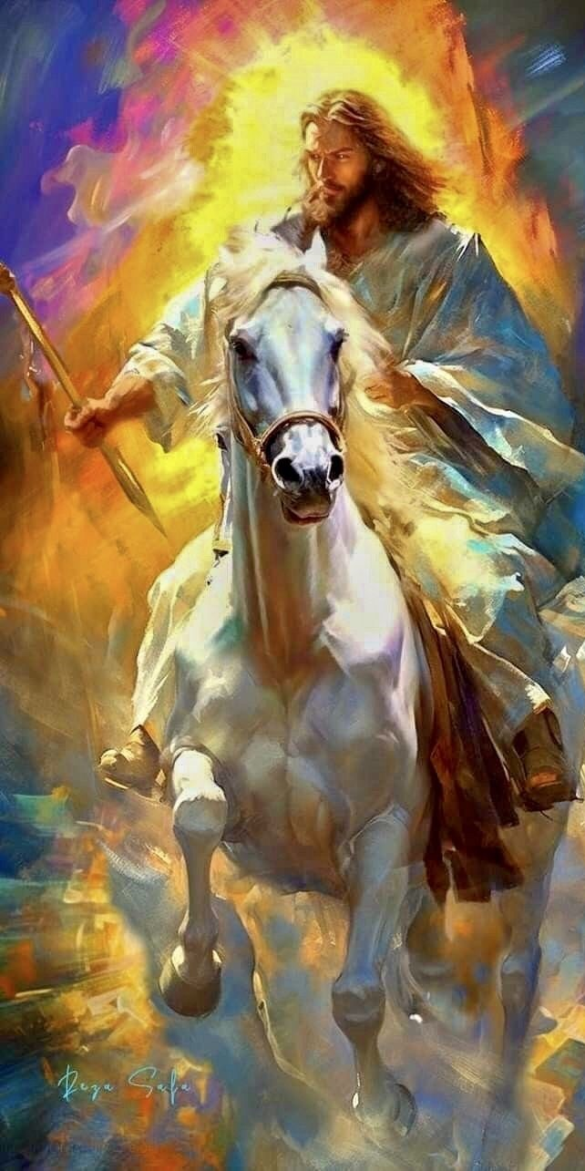
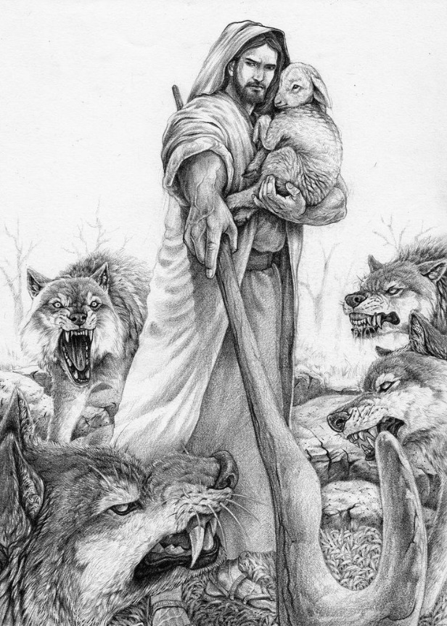
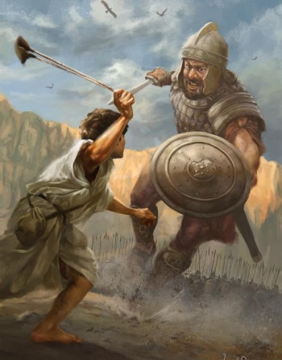
O LE TOA
“Ua Ia lavea’i mai ia te a’u ai le tagata malosi na ita mai, ma e na ino’ino ia te au: Auā na sili lo latou malosi i lo’u” (Salamo 18:17)
E i le Atua ea se malosi e puipuia ai i tatou? O lea lava (Salamo 18:2).
E mafai ona tatou vaaia le Atua o faaalia o Ia lava o se toa o tietie i le solofanua; ua mafua ai ona gatete le lalolagi ma faatupuina ai le asu ma le afi mumū i ona luga; faavaivaia le fili i lona siufofoga malosi; faaaogaina ‘au malolosi o le natura ma ana ā ū; ma laveaiina i latou o e alalaga atu ia te Ia (Salamo 18:7-18).
E ui lava o ia o se toa ua masani i taua, ae lei faatuatuaina ai e Tavita lona lava malosi, o lona atamai, poo lona tomai i le taulimaina o aupega. Na ia nofo aitalafu i le Atua i ona manumalo uma, o le sa tau mo ia e le aunoa (Salamo 18:47-48).
O se faanaunauta’iga mama ma le maualuga o galuega a le Atua, e tatau ona tafiesea ai soo se masalosaloga e uiga i le tausiga ma le alofa mutimutivale o le Atua mo tagata o loo mafatia, poo Lona tomai e faatoilalo ai le leaga. E manaomia lo tatou faatali mo Ia na te faia.

Slide 5
FAAMASINOGA

Slide 6
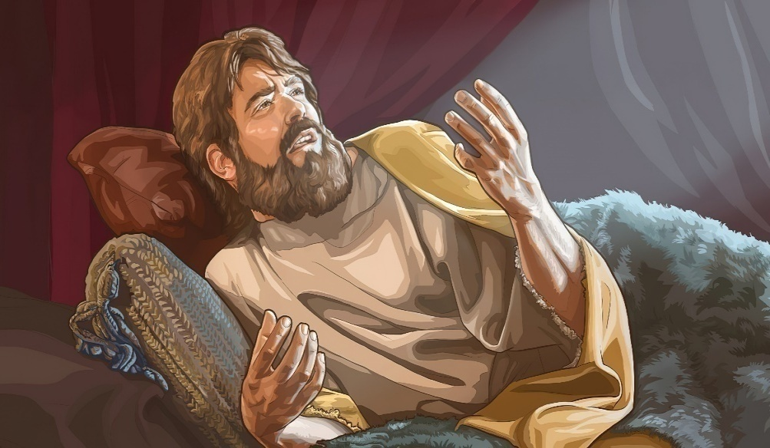
FAAMASINOGA FAALE-LAGI
“Ona o le faasauāina o e ua puapuagatia, ma le feoi o e ua matitiva, ua fetalai mai ai IEOVA; ou te tula’i atu ai nei, ou te faasaogalemuina i latou i e ua ulufia atu ia tei latou” (Samoa 12:5)
Ua faamanino mai e le Tusi Paia e le faatagaina e le Atua ni amioga le tonu. Pe afai ae alaga atu i le Atua le ua mativa poo le ua sauaina, e tula’i o Ia ma avatu ia tei latou le faamasinoga tonu (Salamo 12:5).
Ina ua ia lagona le vaivai ma le ma’i, ma o ana lava uo ua faalilolilo lo latou mananao ia oti o ia, ona alaga atu loa lea o Tavita i le Atua (Salamo 41:7-9). Ua ta’uta’u atu lona lava le tāua, ma ua ia tuu atu lana mataupu i aao alofa mutimutivale o le Atua, ma le mautinoa o le a Ia faafofoga mai ia te ia (Salamo 41:4, 11-13).
O le uiga lea o le Atua i a’i latou o e matitiva, ua valaauina ai ia tatou lagonaina lea lava uiga e tasi, o le tatau lea ona tatou tausia faapea foi i latou. E tauia e Ieova i latou o e maua i lea lava uiga (Salamo 41:1-3)
E tatau ona tatou tula’i e tetee atu i sauaga, aua lava le faalagolago i so tatou poto poo se tomai, a’o le poto ma le malosi mai le Atua. Ua na’o Ia e mafai ona faatinoina ma le tonu. O le a faamasinoina e le Atua faiga le tonu uma, atoa ma le faatamala i le fesoasoani atu i e o sauāina (Mataio 25:31-46).

Slide 7
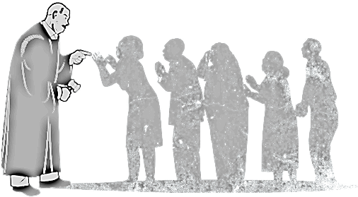
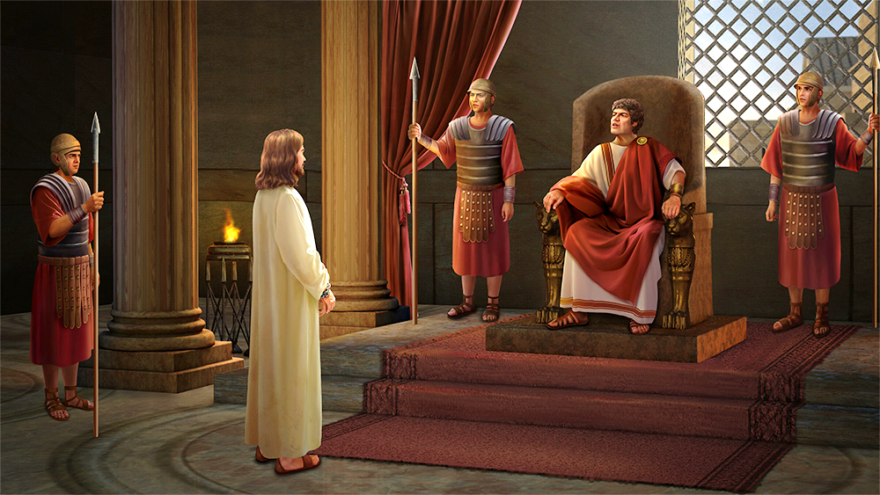
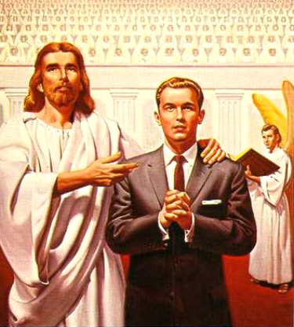
FAAMASINOGA FAALE-TAGATA
“Ia outou faamasinoina e ua vaivai ma e matuaoti: ia outou ta’uamiotonuina e ua puapuaga ma e matitiva" (Salamo 82:3)
Na tuuina atu e le Atua le tomai i taitai o le nuu e faamasino ai, a’o le tupu, o le faamasino sili lea o Isaraelu (Salamo 72:1-2). E tu le Atua i le faapotopotoga a le Atua; ma faamasino ia i luma o “atua” (Salamo 82:1).
O lenei ta’utinoga e sili atu i tagata o le Atua. Oi latou uma o e o loo i ai le tomai e faamasino ai, ia faia e ala i le pule faale-lagi, e tusa lava pe latou te le iloaina (Ioane 19:10-11; Roma 13:1).
O le pule latou te mauaina mai, e mafai ai ona latou tali atu i le Atua mo le auala latou te faia ai le faamasinoga tonu (Salamo 82:2).
Ua faailoa mai e le Atua le auala e ao ai i le faamasinoga faale-tagata ona faia o le faamasinoga (Salamo 82:3-4). Pe afai ae latou te faia ma le tonu, e ta’ua i latou o “atalii o le Silisiliese” (Salamo 82:6). A leai, oi latou lava o le a i lalo ifo lea o le faamasinonga mamalu a le Atua (Salamo 82:7-8).

Slide 8
O LE TOFOTOFOGA

Slide 9
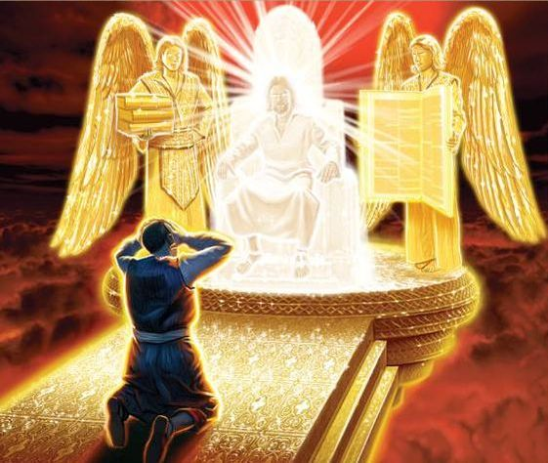
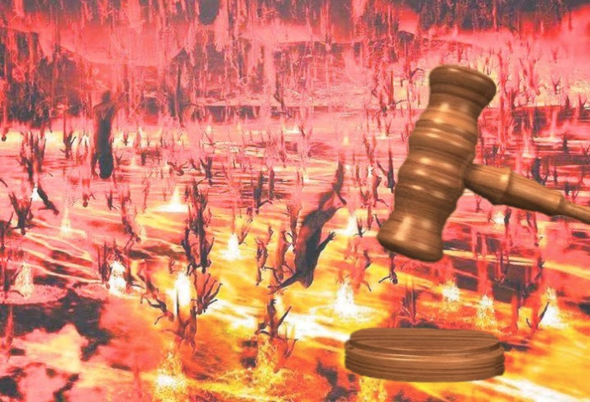
O LE TO’ASA FAALE-LAGI
“Ia sasaaina atu Lou to’asa i a’i latou; ia oo atu lava ia te’i latou Lou toatama’i e matuā tele.” (Sal. 69:24)
E mafai faapefea ona o gatasi i tatou ma upu o le Salamo137:9 – “Amuia le tago i au tama meamea, ma palasi ia te’i latou i le papa” – ma le talosaga a Iesu ia alofa atu e oo lava i o tatou fili?
O salamo o loo ole atu ai mo le Atua ia taui ma sui ma ia sasaa atu Lona to’asa i luga o tagata e saua ma lē mautonu. Aemaise lava pe a tatou mafaufau i lo tatou lava ita ma o tatou lava auala e taui ma sui ai.
Peita’i, e leai lava se mafaufau o le faisalamo ia taui ma sui ia te ia lava. Tuu pea o ia galuega i le Atua, auā ua na’o le Atua lava e mafai ona faia o le faamasinoga moni, ma tuuina atu i tagata lo latou taui e fetaui lelei ma a latou amioga.
O se musumusuga ua tu’ua ai nei upu ina ia mafai ona manino la tatou vaai, o le lelei ma le leaga e le mafai ona manatu mamā i ai. Ua i ai le taui o le leaga, ma le to’asa o le Atua e na o le pau lea o le auala e tafiesea ai.

Slide 10
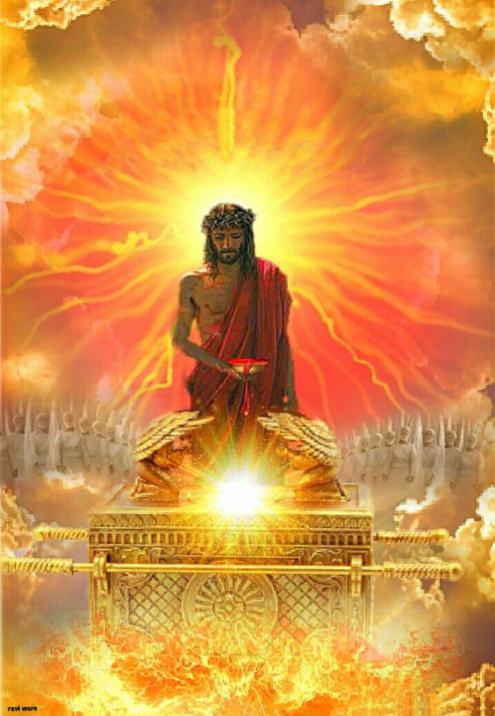
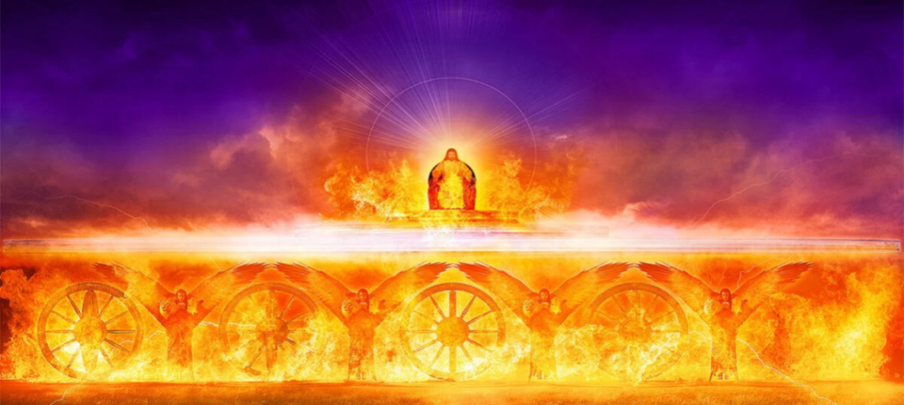
O LE MALUMALU
“Ua oo i le aso na ou alu atu ai i le malumalu o le Atua; ona ou iloa ai lea o lo latou iuga” (Sal. 73:17)
O le Malumalu Faale-lagi e vavalalata le fesoota’iga ma le Faamasinoga. I le Mea e Sili ona Paia, i le mea o nofotupu ai le Alii “o loo tietie o Ia i le va o kerupi” (Salamo 99:1), ua maea le galuega o le faamasinoga (Tanielu 7:9-10).
O le nofoaga lenei e faia ai le faamagaloina o agasala ma le toe fuata’ina o le faamasinoga tonu. O lona uiga o le faasa’olotoina uma oi latou o e pipii atu i le Faaola ma le ta’usalaina oi latou o e teena o Ia (Salamo 1:5-6).
E faapei ona faaalia manino mai i le atolaau o le molimau, o le Faamasinoga e faavae lea i le faataunuuina poo le solia o Tualafono a le Atua, o Poloa’iga ia e Sefulu
O le mautinoa o le faamagaloga a le lagi, ua momoo i ai auauna a le Atua mo le itula o le Faamasinoga, ma alalaga atu mo le oo mai ina ia faataunuuina ai le faamasinoga tonu (Salamo 7:6-8; 9:19; 67:4; 99:4; 135 :14).

Slide 11
“E faapei ona faia o le nuanua i luga o ao e ala i le tuufaatasia o le malamalama o le la ma le timu, o lea foi e siosiomia ai e le nuanua o le nofoalii, ma ua faatusaina lea i le mana tuufaatasi o le alofa mutimutivale ma le faamasinoga tonu. E le na o le faamasinoga tonu la e ao ona tausia; ona o lenei o le a natia ai le mamalu o le nuanua o le folafolaga i luga ae o le nofoalii; e na o le faasalaga o le tulafono na mafai ona iloa e tagata. Pe ana leai se faamasinoga tonu, leai se faasalaga, o le a leai se mautu i le faiga-malo a le Atua. O le fesoota’iga o le faamasinoga ma le alofa mutimutivale e atoatoa ai le faaolataga.”
EGW (Maranatha: The Lord is coming, November 14)

